Slide 1
HEIC-Cube CR test
张研硕
2025.01.06

Slide 2
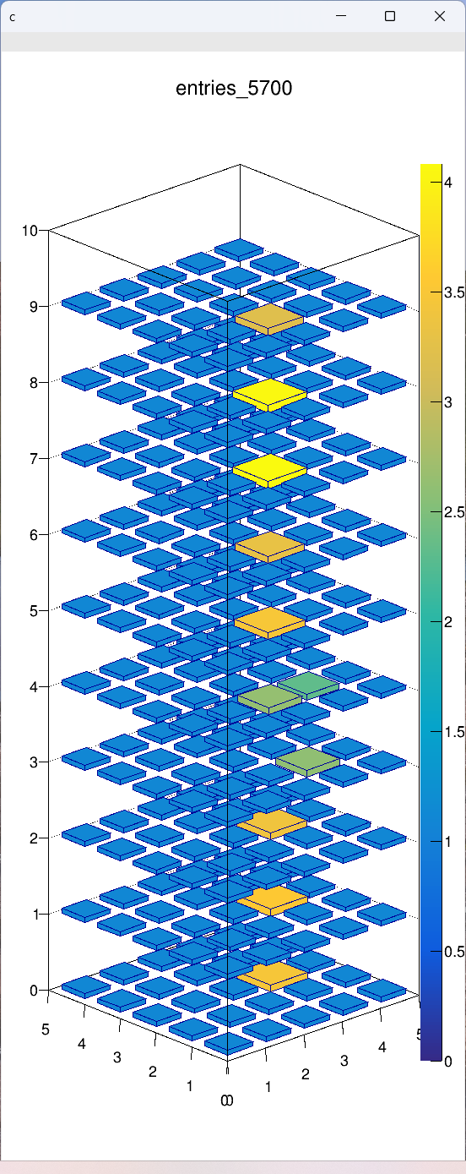
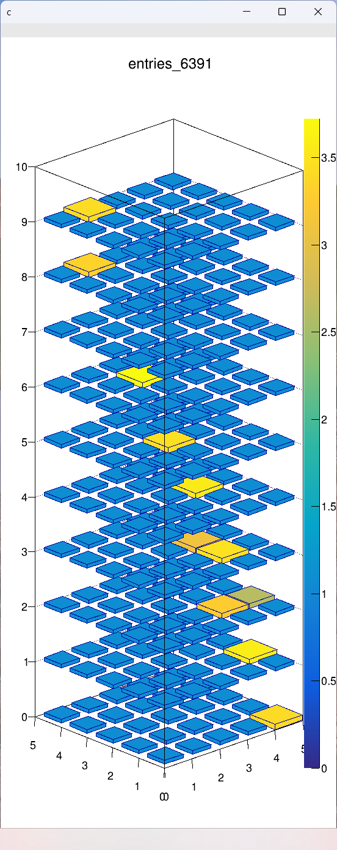
HEIC-Cube CR test
采用过阈触发模式，每天采集1个数据包
宇宙线的 MIPs 信号事例

Slide 3
CR test 11.18-01.01 pedestal
ordinary
abnormal

Slide 4
CR test 11.18-01.01 pedestal

Slide 5
CR test 11.18-01.01 MIPs

Slide 6
CR test 11.18-01.01 MIPs

Slide 7
CR test 11.18-01.01 temperature

Slide 8
CR test 11.18-01.01 MIPs + temperature

Slide 9
CR test 11.18-01.01 MIPs counts
Average ~ 15000 counts everyday

